Slide 1
ЭКОЛОГИЧЕСКОЕ ВОСПИТАНИЕ ШКОЛЬНИКОВ

Slide 2
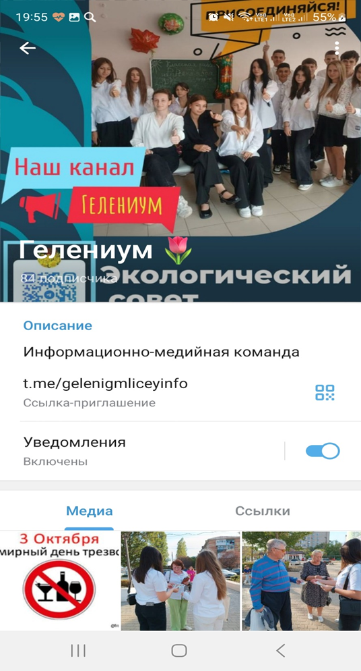
Работа на платформах
«ГлобалЛаб» и «Экоурок.рф.»

Slide 3
Систематически проводятся экоуроки разной тематики: раздельный сбор отходов, сохранение леса, изменения климата, день Черного моря, день Байкала и др.

Slide 4
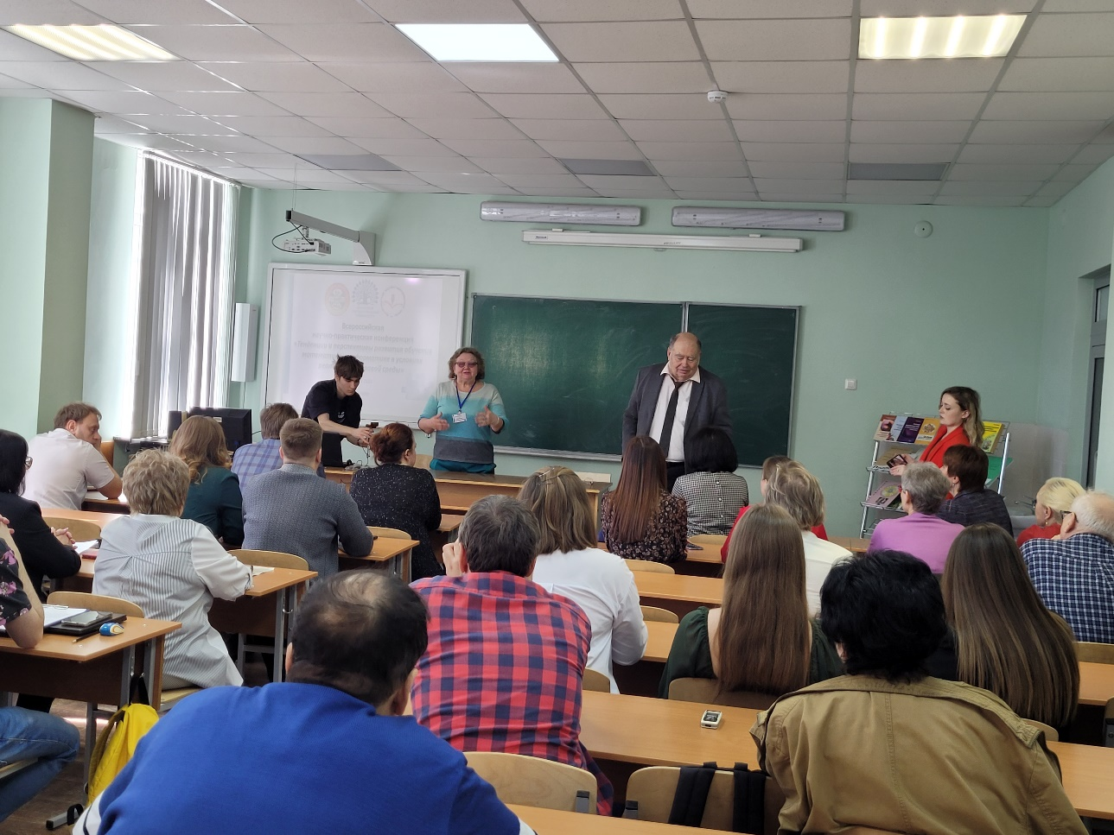
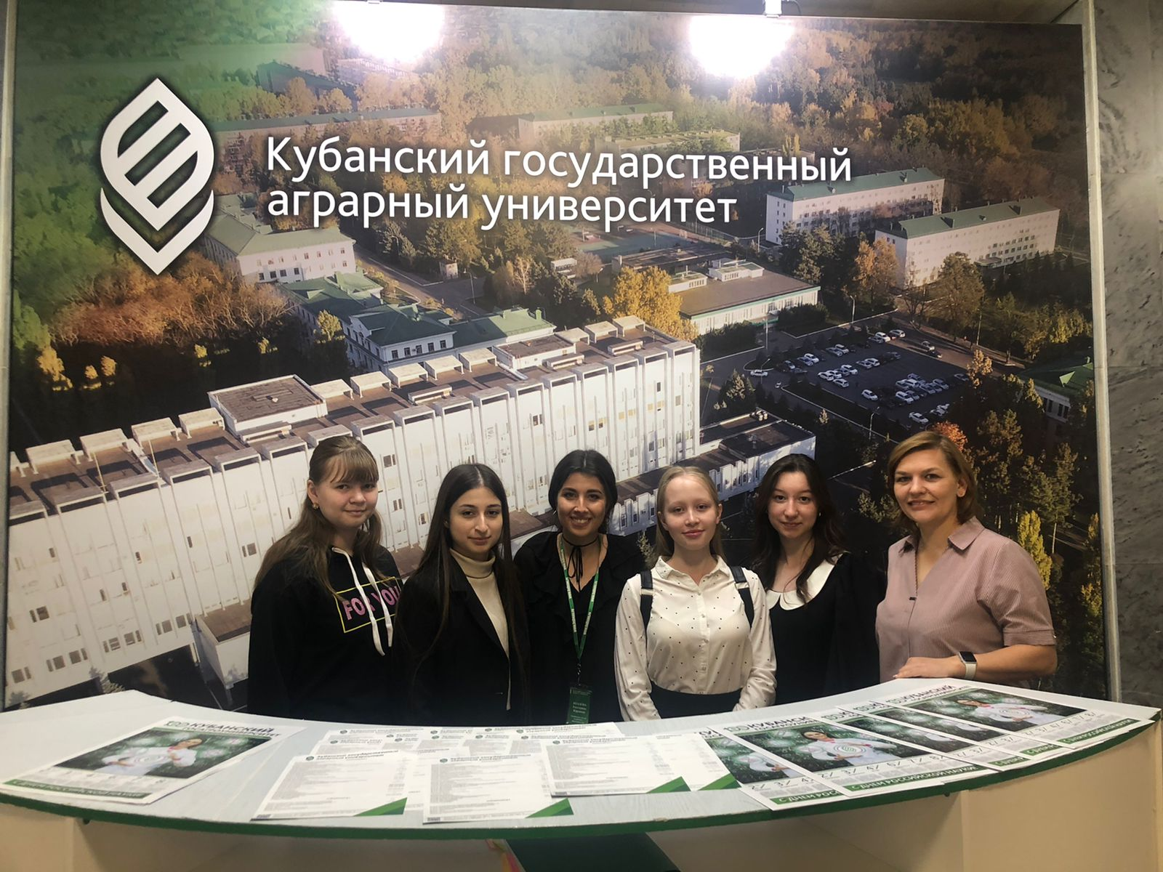
Взаимодействие с Аграрным Университетом и Кубанским Государственным университетами.
Учителя и школьники нашего лицея принимают активное участие в мероприятиях университетов.

Slide 5
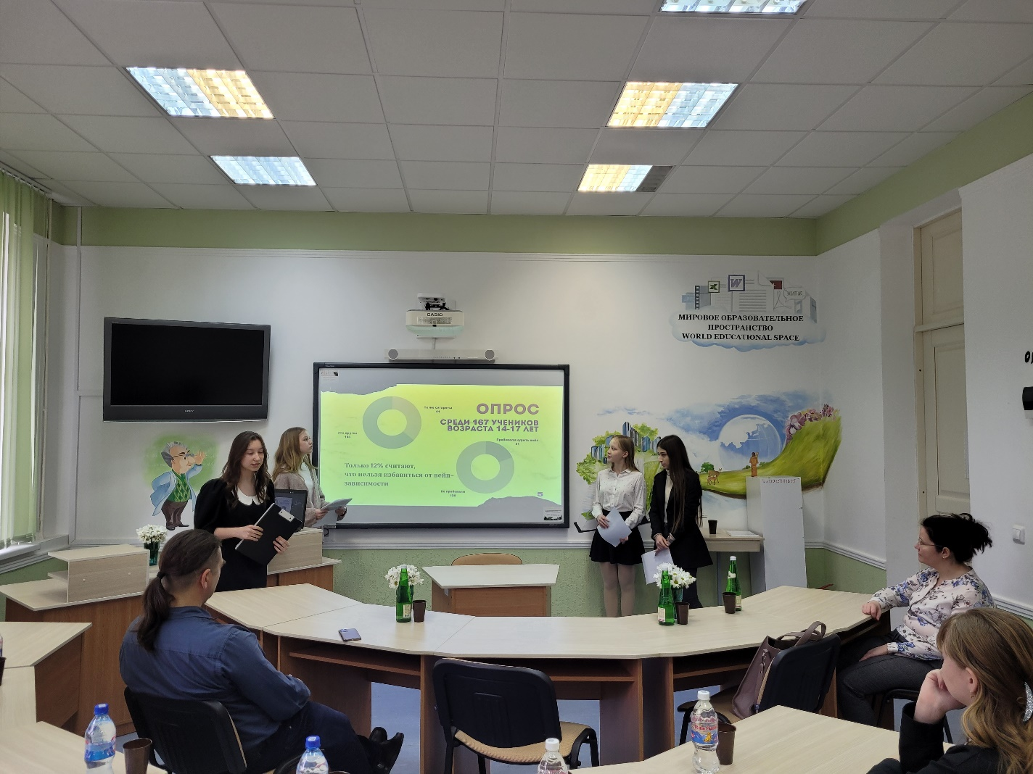
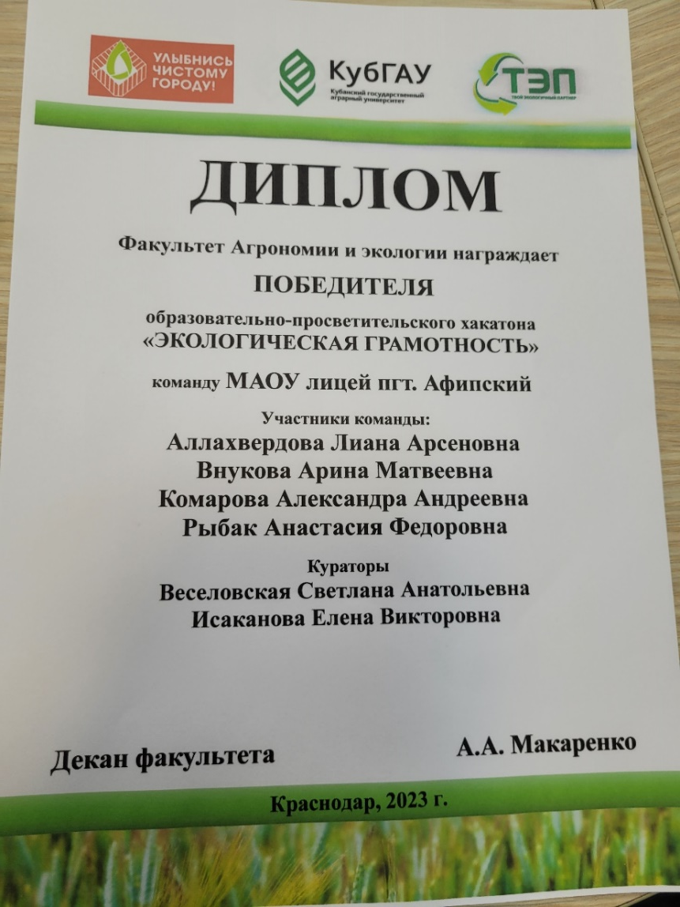
Участие в экологических марафонах и акциях

Slide 6
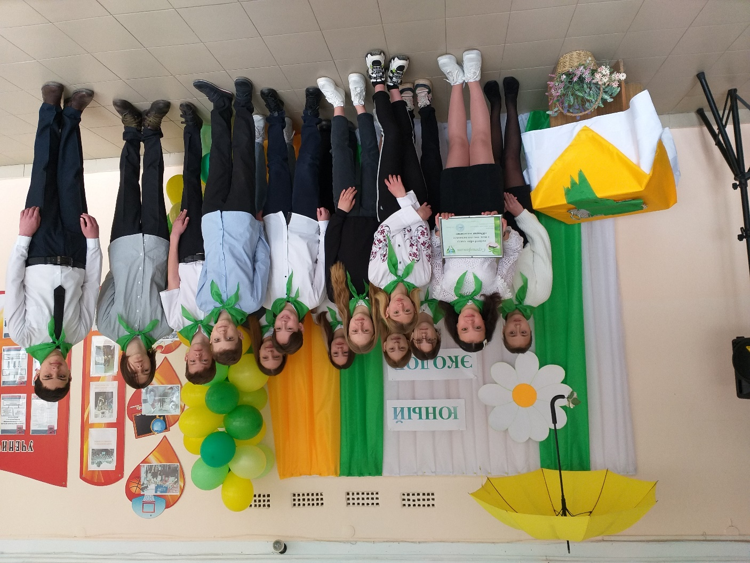
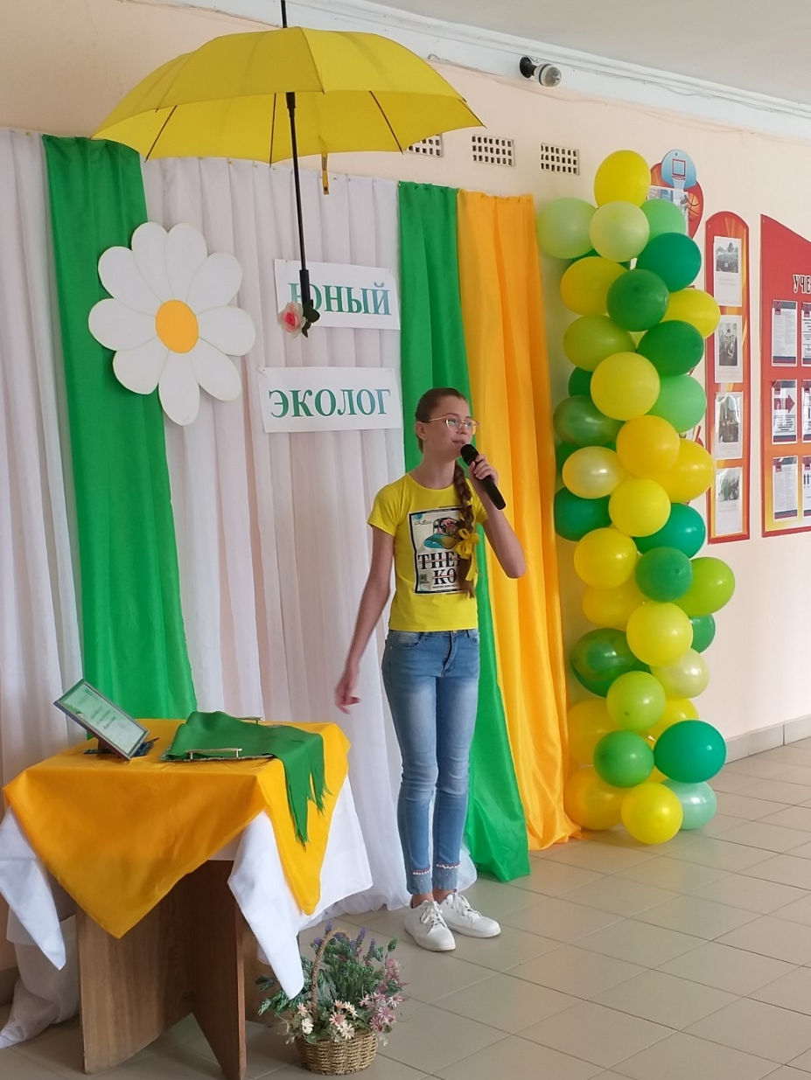
Уже 3 года в лицее работает школьный экологический отряд «Гелениум», который проводит экологические праздники и мероприятия, такие как «День Земли», «Посади лес», «Юный эколог», «Час Земли» и другие

Slide 7
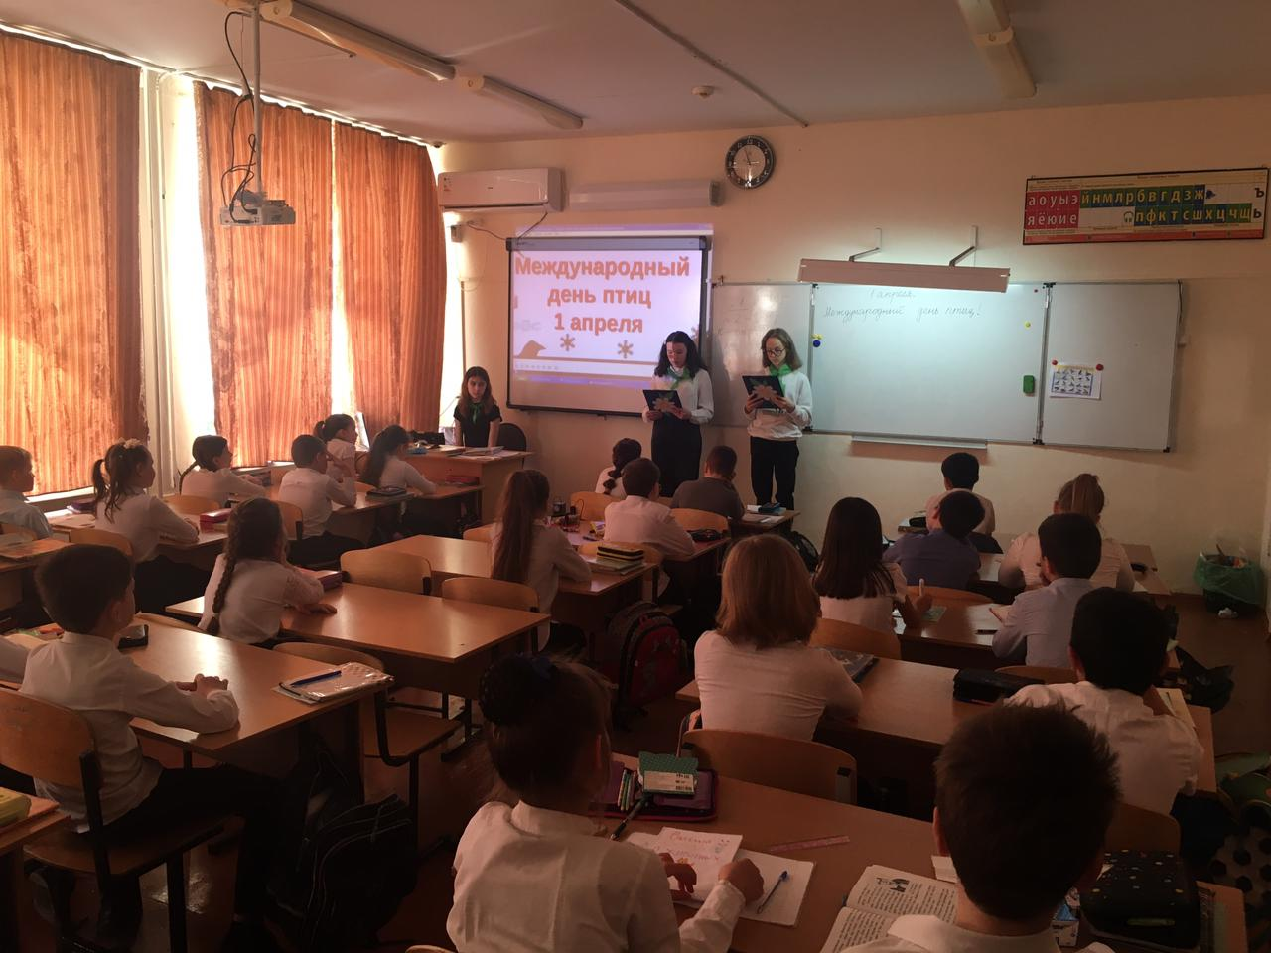
Экоминутки для младшей школы

Slide 8
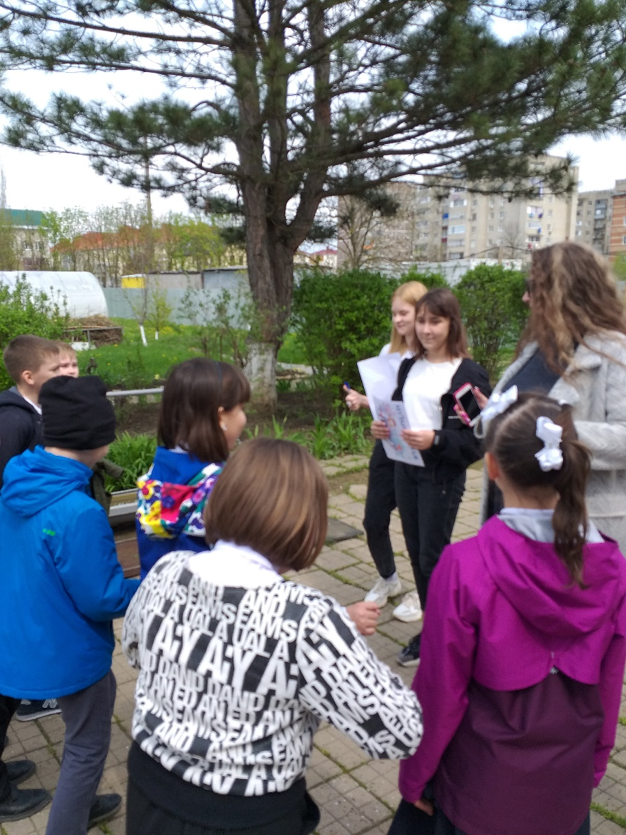
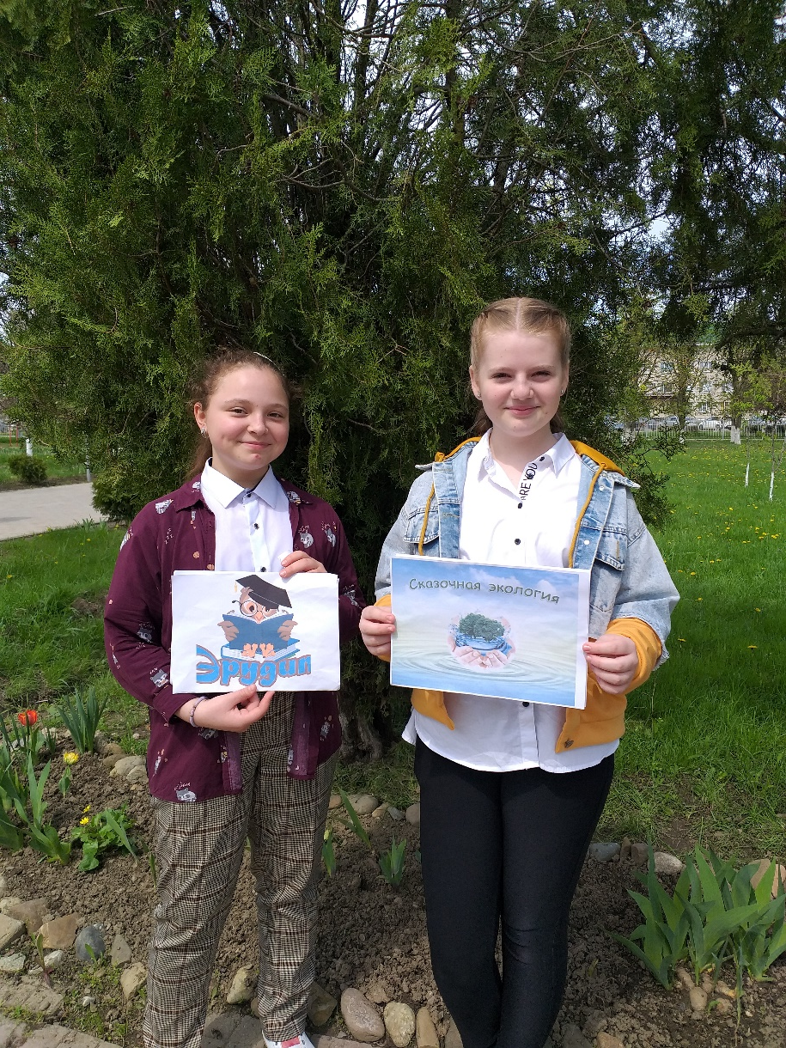
Секция «Эколята – молодые защитники природы»

Slide 9
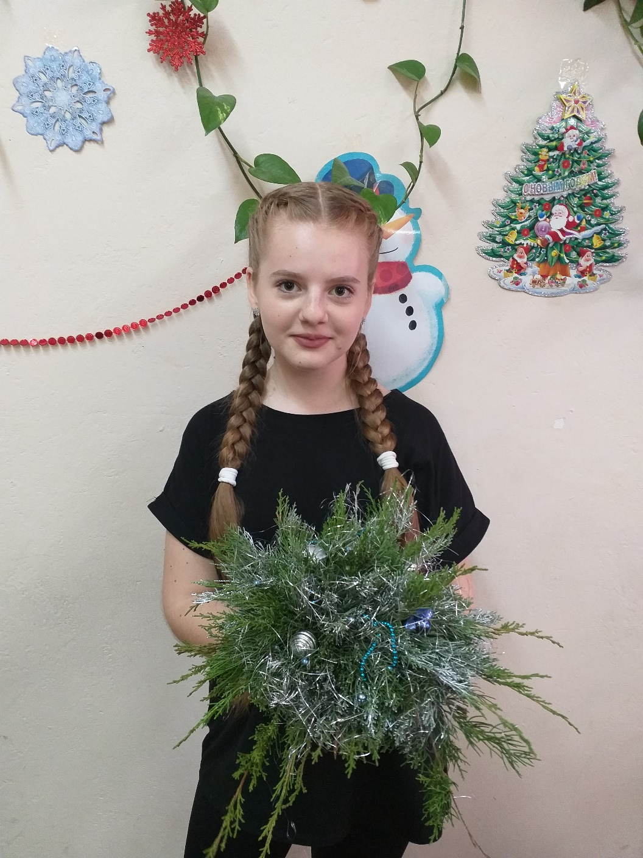
Ежегодные экологические новогодние мастер-классы

Slide 10
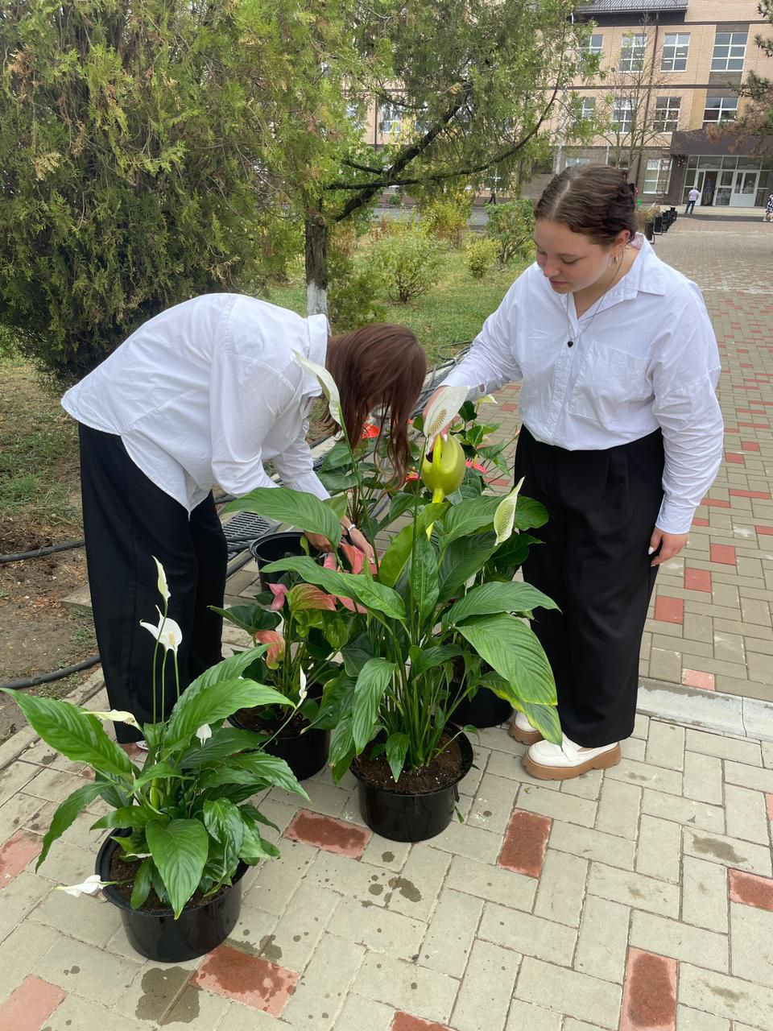
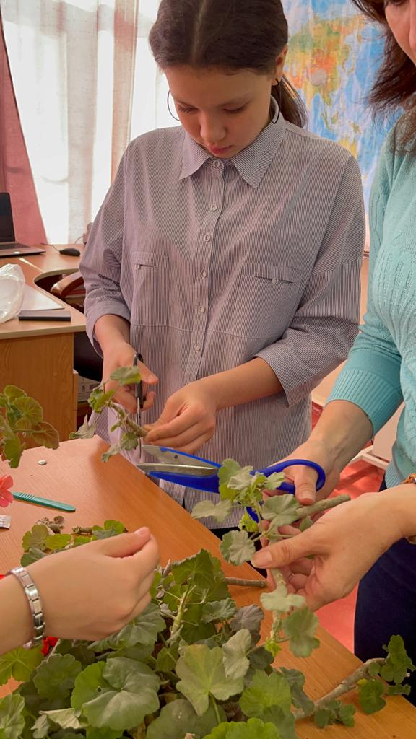
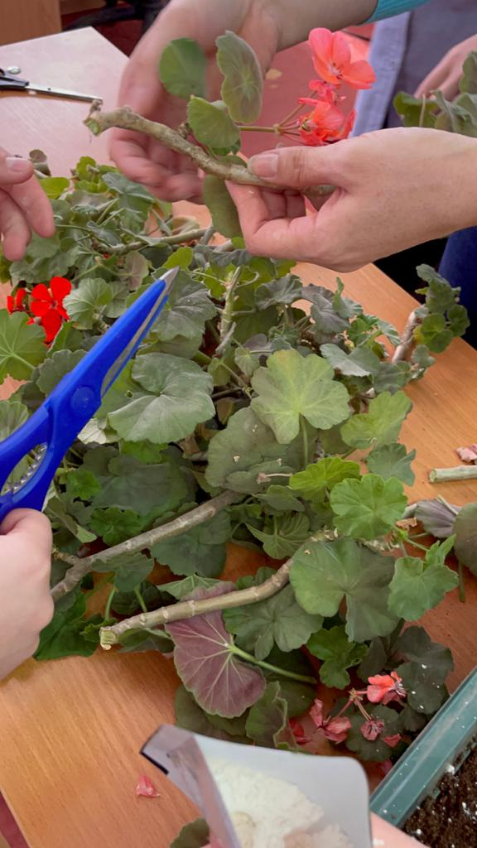
Учимся ухаживать за растениями

Slide 11
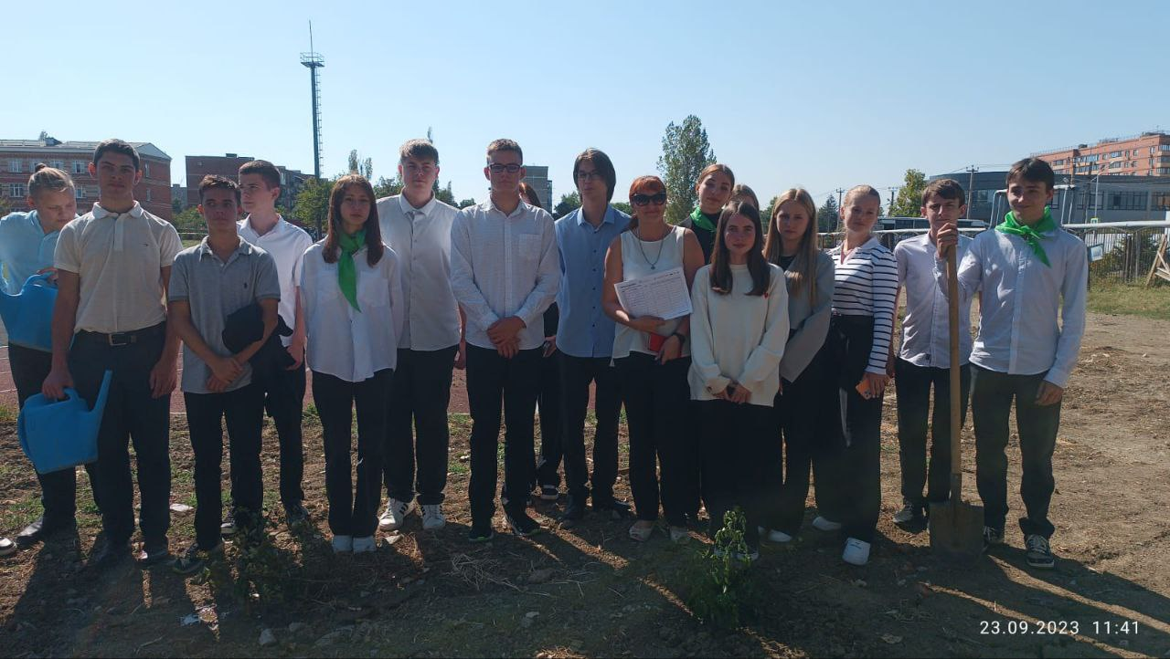
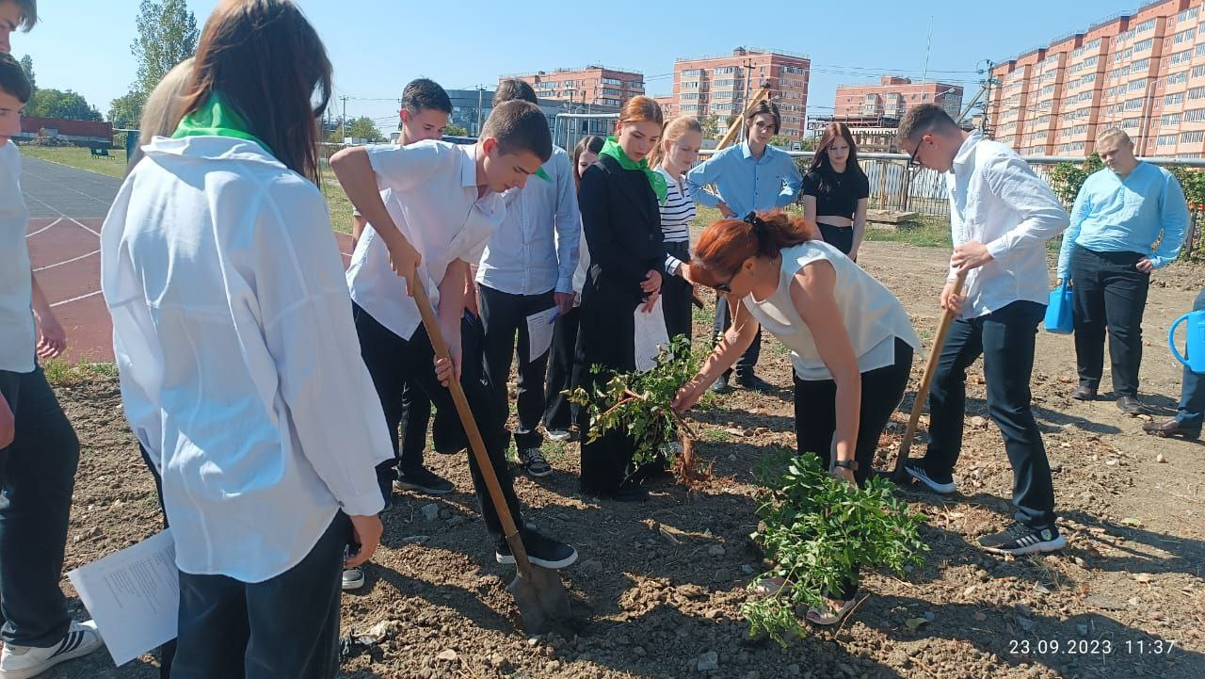
ЭкоГТО рамках РДДМ «Будь в движении»

Slide 12
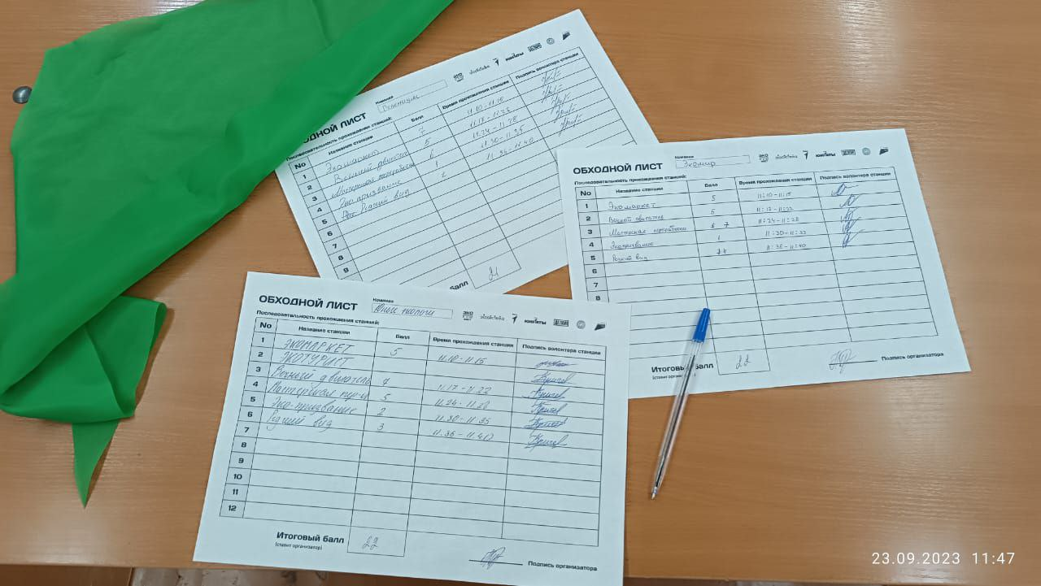
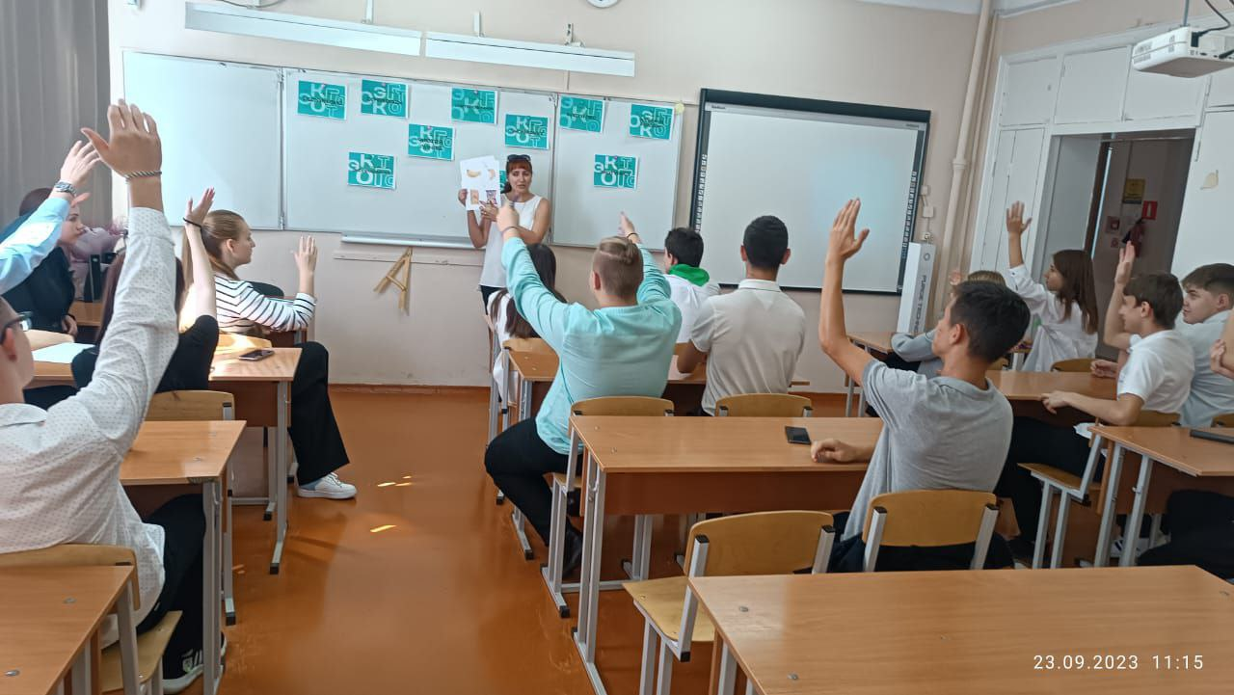
ЭкоГТО рамках РДДМ «Будь в движении»

Slide 13
Ресурсное обеспечение и воспитание
Правоохранительные
органы
Учреждения доп. образования
Соц. учреждения и службы
Учреждения культуры
ЛИЦЕЙ
Ветеранские организации
Учреждения здравоохранения
Органы власти
Предприятия поселка
Бизнес

Slide 14
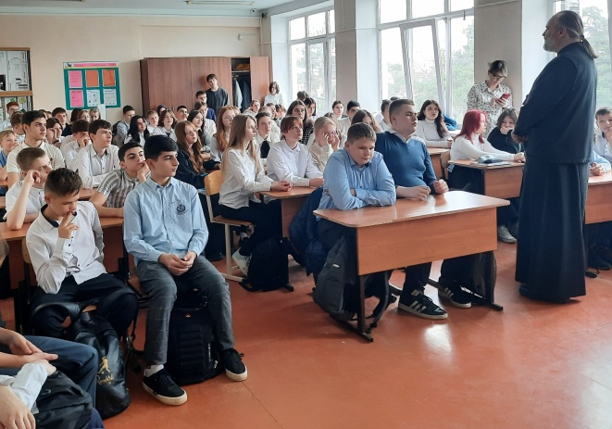
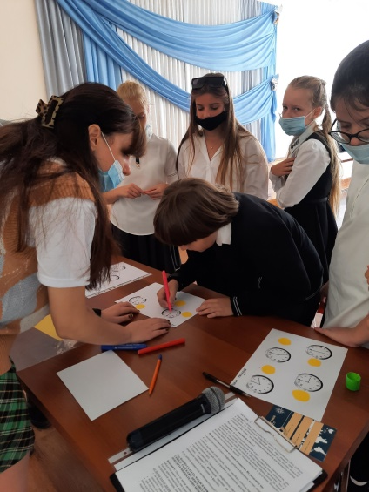
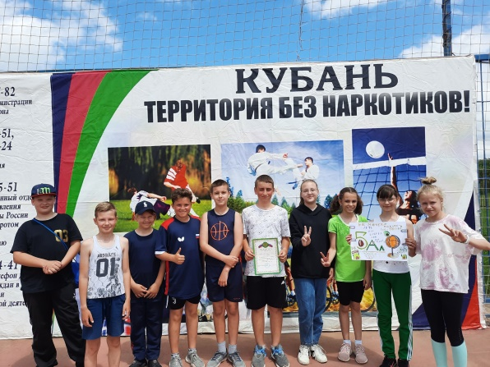
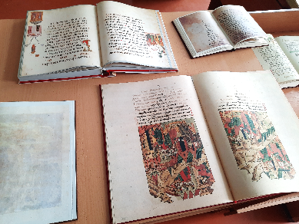
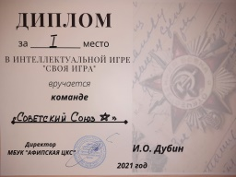
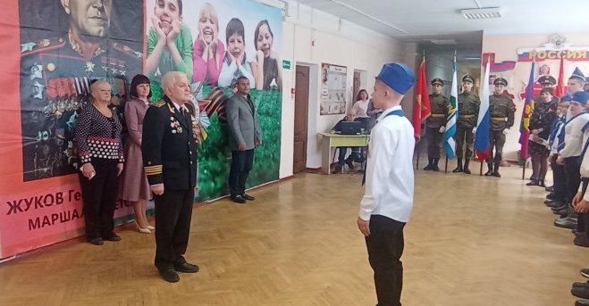
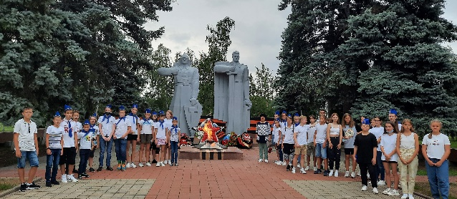
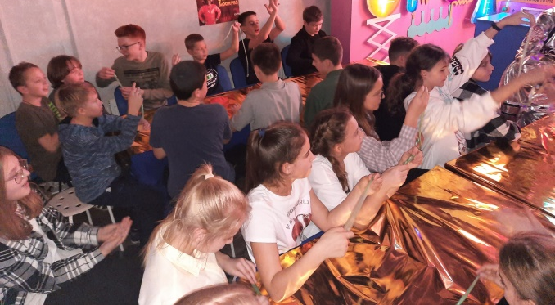
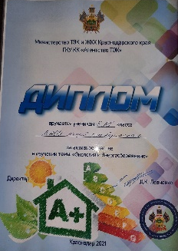
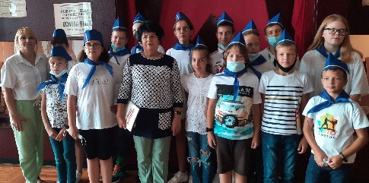
Лицей - ПОСЕЛОК
Встреча со священником Свято-Георгиевского храма пгт Афипского
Туристический квест, МБУК «Афипская ЦКС»
Дворовый баскетбол,
МУ ДОД ДЮСШ №1 пгт Афипского
«Своя игра», МБУК «Афипская ЦКС»
Лицей - РАЙОН
Встреча с врачом-косметологом
Урок мужества с военнослужащим
в/ч 23094
Встреча с сотрудником МЧС Северского района
Слет
юных Жуковцев, Северский район
Занятие в музее занимательных наук «ЭйнтштейниУм», г. Краснодар
Встреча с сотрудником Мистерства ТЭК и ЖКХ КК
Тимашевский музей Семьи Степановых

